Slide 1
Informatiebijeenkomst
Bouwkundig Onderhoud
Viviane Lambermont, Misja Osting en Linda Schuurmans

Slide 2
Agenda
Doel van de informatiebijeenkomst
Doel van de aanbesteding
Percelenindeling
Documenten en bewijsstukken
Gunningscriteria en Beoordeling
Inschrijvingstraject - Aandachtspunten
Sfeerimpressie van locaties
Vragen voor de Informatiebijeenkomst

Slide 3
Aanwezigen Koninklijke
Viviane Lambermont, Strategisch Inkoper
Linda Schuurmans, Tactisch Inkoper
Misja Osting, Coördinator Gebouwbeheer en Onderhoud

Slide 4

Disclaimer
Deze presentatie dient als verduidelijking ten behoeve van het aanbestedingsproces via TenderNed.
De presentatie is met grote zorg samengesteld. Mocht informatie uit de presentatie in tegenspraak zijn met overige informatie, dan prevaleert de informatie op TenderNed boven die uit deze presentatie.

Slide 5

Doel van de informatiebijeenkomst
Een soepel verloop van het aanbestedingsproces
Eventuele onduidelijkheden wegnemen over de aanbestedingsprocedure, de aanbestedingsdocumenten en aan te leveren documenten.
De informatiebijeenkomst is niet het moment om notavragen te stellen. Hiervoor dient de digitale TenderNed werkwijze gevolgd te worden, met het indienen van digitale vragen in de vragenmodule.

Slide 6
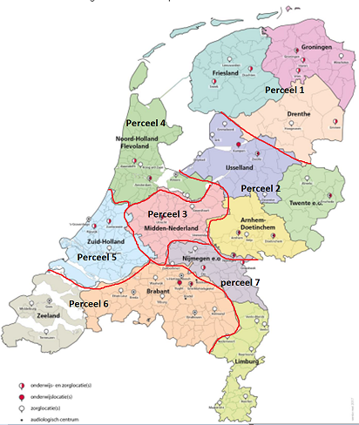
Percelenindeling
 | Provincies
Perceel 1 | Drenthe, Friesland, Groningen
Perceel 2 | Arnhem, Doetinchem, IJsselland, Twente
Perceel 3 | Utrecht, Gelderland (Midden-Nederland)
Perceel 4 | Noord-Holland, Flevoland
Perceel 5 | Zuid-Holland
Perceel 6 | Brabant, Zeeland
Perceel 7 | Limburg, Nijmegen

Slide 7

Doel van de aanbesteding
Het contracteren van de juiste contractpartijen die maximaal invulling kunnen geven aan de gevraagde dienstverlening na een correct en soepel verlopen aanbestedingsproces.
Een Raamovereenkomst sluiten met één contractpartij per perceel voor een periode van 4 jaar met tweemaal een verlengoptie van 2 jaar.
Leverancier voor invulling van de 24-uursdienst, bouwkundig herstel en mutatieonderhoud.

Slide 8
Documenten en bewijsstukken
Bij inschrijving te verstrekken documenten:
  Uniform Europees Aanbestedingsdocument (UEA)
  Referentieopdracht
  Verklaring omtrent inschrijving
  Prijzenblad
  Kwalitatieve inschrijving
Direct beschikbaar vooraf aan het moment van gunningsbeslissing*, Bewijsstukken :
  Gedragsverklaring Aanbesteden (GVA)
  Uittreksel Handelsregister
  Verklaring Belastingdienst
  Polisverzekering
  * Het is toegestaan deze al bij de Inschrijving in te dienen.

Slide 9
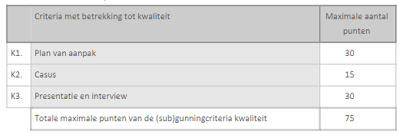
Gunningscriteria en Beoordeling
De beoordeling van de Inschrijvingen en de uiteindelijke gunning zal plaatsvinden op grond van het gunningscriterium Beste PrijsKwaliteitverhouding (BPKV).
Kwaliteit/prijsverhouding: 75% kwaliteit | 25% prijs
Prijzenblad
24-uursdienst | Uurtarief excl btw.
Bouwkundig werk en mutatieonderhoud | Uurtarief excl btw.
Overige toeslag percentages | Toeslag percentage
Totale inschrijfprijs:

Slide 10
Inschrijvingstraject - Aandachtspunten
Vragen, inschrijving en overige communicatie via TenderNed
Doe exact wat er wordt gevraagd; missende documenten (of extra documenten) kunnen leiden tot uitsluiting !
Verplichte documenten: vraag deze indien noodzakelijk tijdig aan
Algemene voorwaarden: AIVG 2022
Vragen ten behoeve van de NvI: openbaar voor alle gegadigde partijen
Gunningsbeslissing en afwijzingen

Slide 11
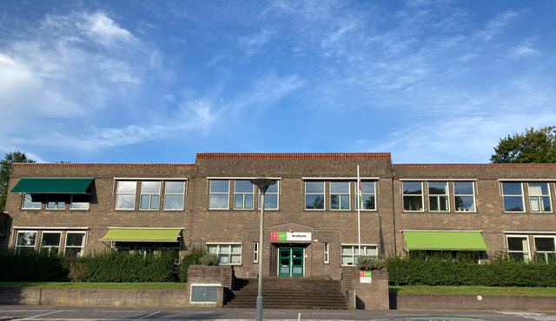
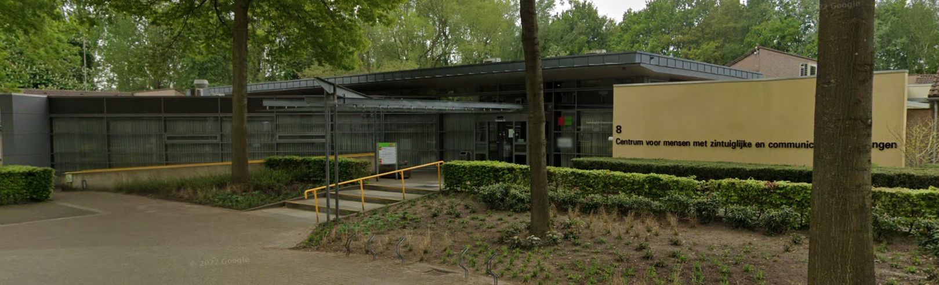
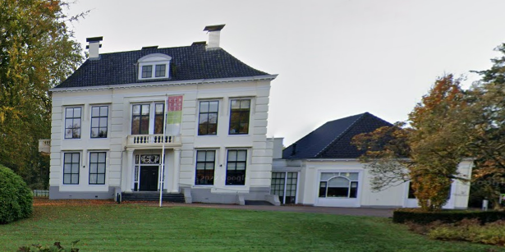
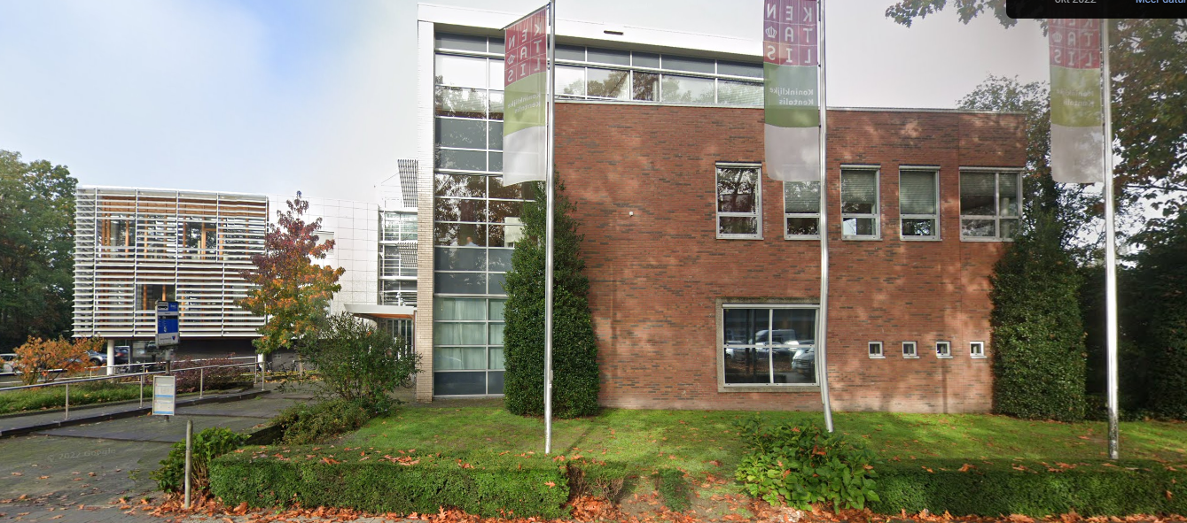
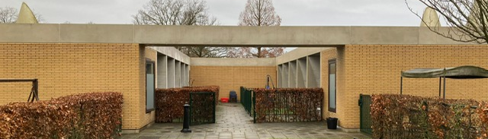
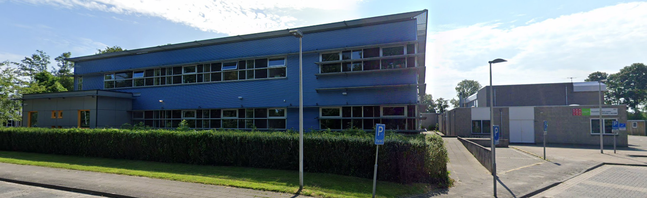
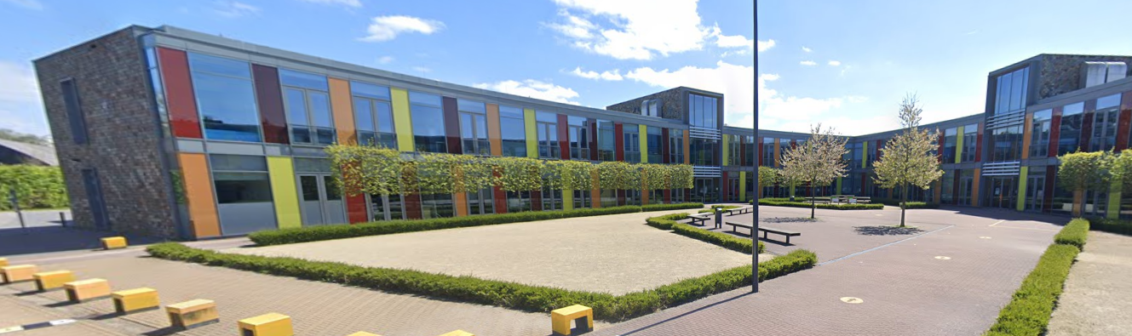
Sfeerimpressie van locaties

Slide 12
Vragen voor de Informatiebijeenkomst?
Stel inhoudelijke vragen via de Module ‘Vraag en Antwoord’ in TenderNed
16-08-2023

